Slide 1
Software Assisting Tools
Agenda:
Hvad synes jeg er vigtist / mest basalt at bruge?
Værktøjer gennem hashing & kryptering
Monitoring, Logging, Remote Logging
Scanning, exploiting, IPtables

Slide 2
Begrundelse af valg
4 basale sårbare områder:
- Opdage ukendte ændringer (hashing)
- Sikre login med authentication (encryption)
- Forstå hvad der er gået galt (logging & monitoring)
- Test af eget system gennem netværks forbindelse

Slide 3
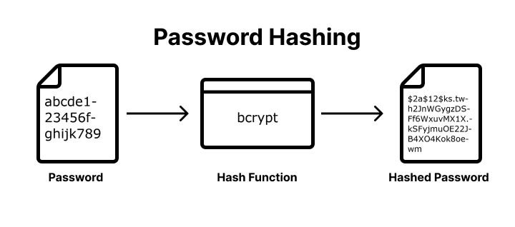
Password hashes
Hvad er hashes?

Slide 4

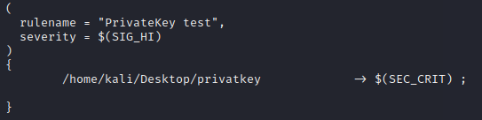

Tripwire

Slide 5
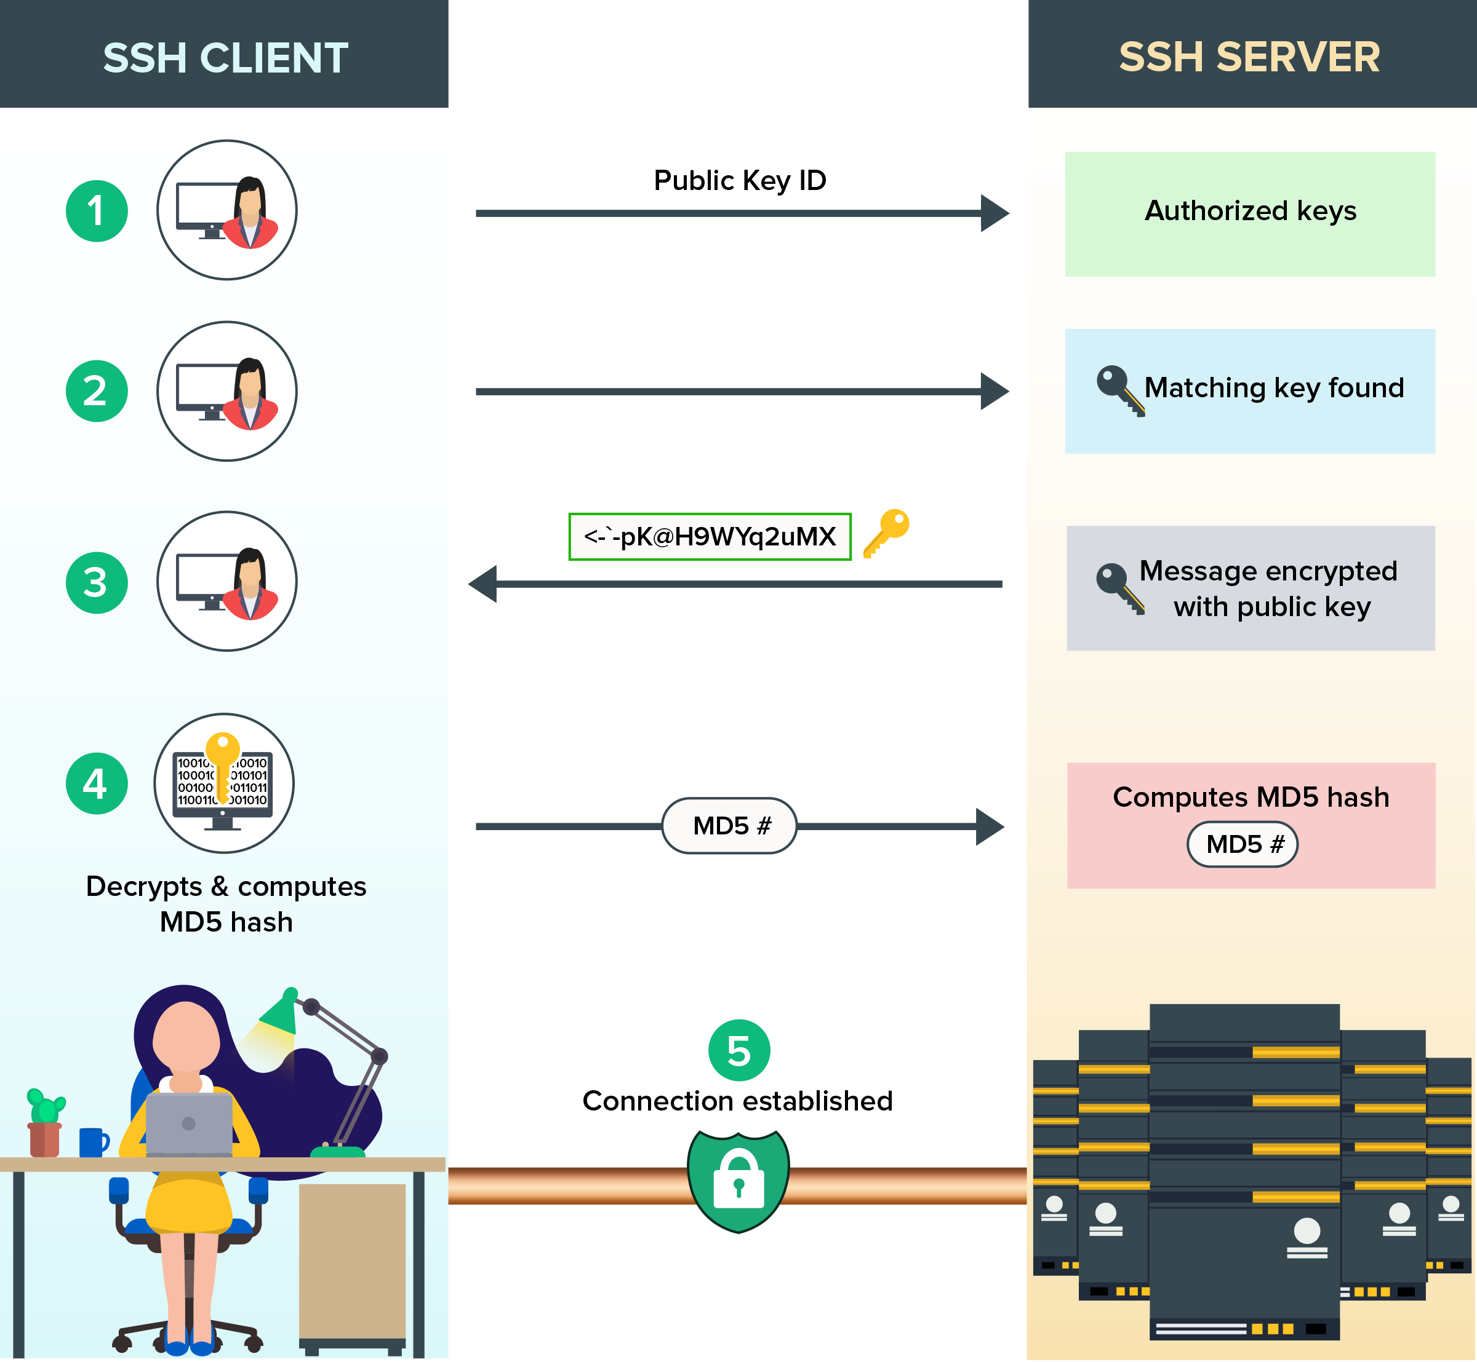
Kryptering
Hvordan virker kryptering?
SSH login

Slide 6

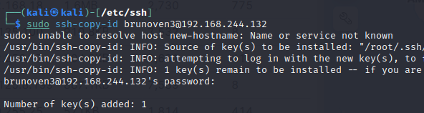
Demo på SSH login med keypairs
sudo ssh-copy-id brunoven3@192.168.244.132
sudo nano /etc/ssh/sshd_config

Slide 7
Logging
Hvad er logging?
Hvorfor er det relevant?
Hvorfor har vi brug for software til dette?
Kibana, MultiTail

Slide 8
Monitoring
Hvad er monitoring?
Hvorfor er det relevant?
Glance
whowatch

Slide 9
Scanning og exploiting
Scan af eget netværk
Scan specifik host der skal checkes
Prøv at exploit denne host

